Slide 1
TRƯỜNG TIỂU HỌC ĐOÀN NGHIÊN
CHÀO MỪNG CÁC EM HỌC SINH LỚP 5
ĐỊA LÝ
Bài: CÔNG NGHIỆP
Giáo viên: Nguyễn Thị Trâm

Slide 2
Thứ tư ngày 10 tháng 11 năm 2021
Địa lí:

Slide 4
Ngành lâm nghiệp gồm có những hoạt động gì?
Lâm nghiệp có 2 hoạt động chính:
Trồng và bảo vệ rừng
Khai thác gỗ và lâm sản khác

Slide 5
Nước ta có những điều kiện nào để phát triển ngành thủy sản?
Nước ta có nhiều điều kiện để phát triển ngành thủy sản như: vùng biển rộng có nhiều hải sản, mạng lưới sông ngòi dày đặc, người dân có nhiều kinh nghiệm, nhu cầu về thủy sản ngày càng tăng.
Notes:
5

Slide 6
Ngành lâm nghiệp phân bố chủ yếu ở đâu?
Ngành lâm nghiệp phân bố chủ yếu ở vùng núi và trung du.
Notes:
6

Slide 7
Thứ tư ngày 10 tháng 11 năm 2021
Địa lí:
Công nghiệp

Slide 8
Ngành công nghiệp | Sản phẩm
Khai thác khoảng sản Điện (nhiệt điện, thủy điện…) Luyện kim Cơ khí (sản xuất, lắp ráp, sửa chữa) Hóa chất Dệt, may mặc Chế biến lương thực, thực phẩm Sản xuất hàng tiêu dùng | Than, dầu mỏ, quặng sắt,… Điện Gang, thép, đồng, thiếc,… Các loại máy móc, phương tiện giao thông. Phân bón, thuốc trừ sâu, xà phòng,… Các loại vải, quần áo,… Gạo, đường, bánh kẹo, rượu bia,… Dụng cụ y tế, đồ dùng gia đình,…
Địa lí:
Công nghiệp
CÁC EM HÃY CÙNG NHAU THẢO LUẬN NHÓM 4
1. Các ngành công nghiệp
Dựa vào bảng thông tin SGK, em hãy :
+ Kể tên các ngành công nghiệp của nước ta.
+ Kể tên sản phẩm của một số ngành công nghiệp.

Slide 9
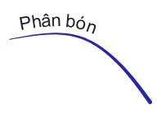
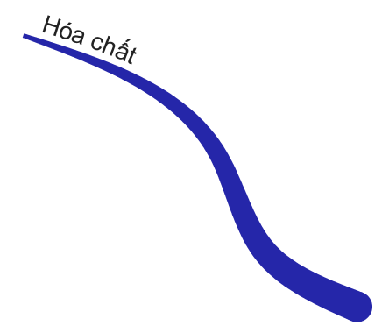
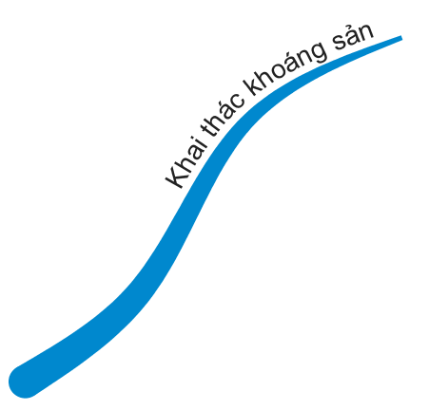
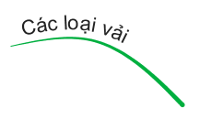
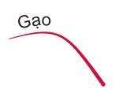
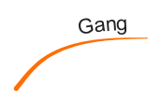
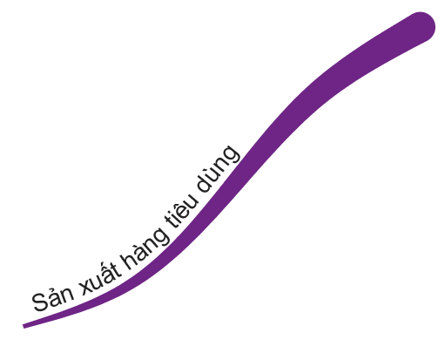

Slide 10
Công nghiệp
Địa lí:
1. Các ngành công nghiệp
Nước ta có nhiều ngành công nghiệp: Khai thác khoáng sản, luyện kim, cơ khí,… Sản phẩm của từng ngành cũng rất phong phú và đa dạng.
Em có nhận xét gì về các ngành công nghiệp và sản phẩm của chúng?
Ngành công nghiệp | Sản phẩm
Khai thác khoáng sản Điện (nhiệt điện, thủy điện…) Luyện kim Cơ khí (sản xuất, lắp ráp, sửa chữa) Hóa chất Dệt, may mặc Chế biến lương thực, thực phẩm Sản xuất hàng tiêu dùng | Than, dầu mỏ, quặng sắt,… Điện Gang, thép, đồng, thiếc,… Các loại máy móc, phương tiện giao thông. Phân bón, thuốc trừ sâu, xà phòng,… Các loại vải, quần áo,… Gạo, đường, bánh kẹo, rượu bia,… Dụng cụ y tế, đồ dùng gia đình,…

Slide 11
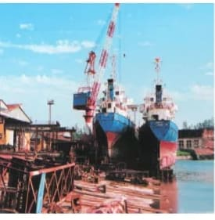
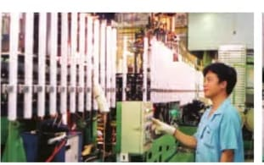
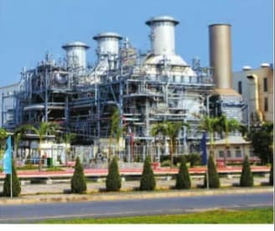
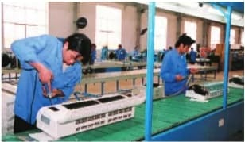
Công nghiệp
Địa lí:
1. Các ngành công nghiệp
- Dựa vào thông tin trong SGK các em hãy trả lời các câu hỏi sau:
Câu 1: Quan sát hình sau và cho biết các hình ảnh trên thể hiện ngành công nghiệp nào?
Câu 2: Ngành công nghiệp có vai trò như thế nào đối với đời sống và sản xuất ?
Thảo luận nhóm đôi

Slide 12
Câu 1: Quan sát hình sau và cho biết các hình ảnh trên thể hiện ngành công nghiệp nào?
1.a) Nhà máy đóng tàu Hạ Long (Quảng Ninh)
1.b) Nhà máy điện Phú Mĩ (Bà Rịa-vũng Tàu)
Thuộc ngành cơ khí
Thuộc ngành công nghiệp điện
1.c) Sản xuất bóng đèn
1.d) Lắp ráp máy điều hòa nhiệt độ
Thuộc ngành sản xuất hàng tiêu dùng
Thuộc ngành sản xuất hàng tiêu dùng

Slide 13
Địa lí:
Công nghiệp
1. Các ngành công nghiệp
Câu 2: Ngành công nghiệp có vai trò như thế nào đối với đời sống và sản xuất?
+ Cung cấp máy móc cho sản xuất, các đồ dùng cho đời sống và sản xuất
- Em hãy kể một số sản phẩm công nghiệp xuất khẩu mà em biết?
+ Hàng công nghiệp xuất khẩu của nước ta là dầu mỏ, than, quần áo, giầy dép, cá tôm đông lạnh, ......

Slide 14
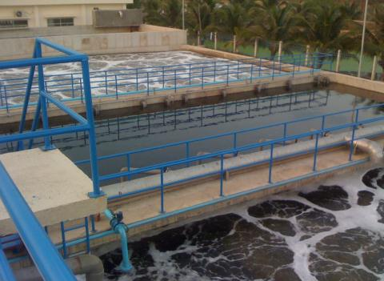
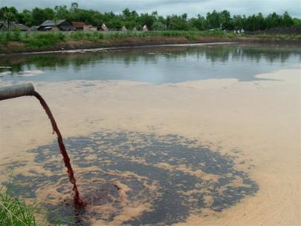

Slide 15
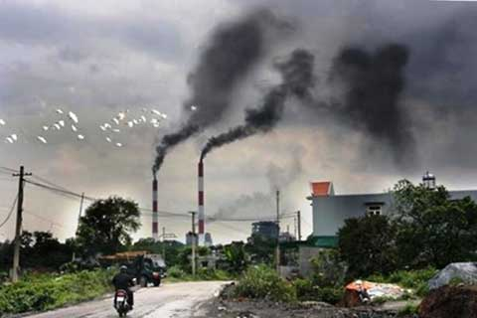
Ô nhiễm môi trường

Slide 16
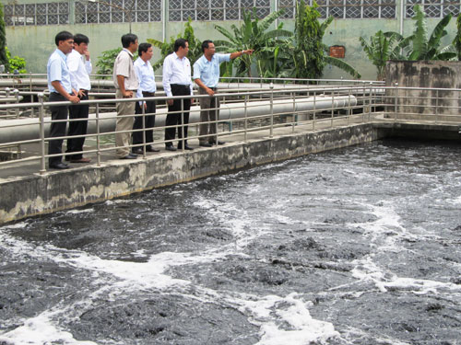
Xử lí nước thải , rác thải tại các khu công nghiệp
Nhà máy xử lý nước thải

Slide 17
Công nghiệp
Địa lí:
1. Các ngành công nghiệp
2. Nghề thủ công:
- Dựa vào hình 2 SGK và quan sát những hình ảnh dưới đây, em hãy kể tên một số nghề thủ công nổi tiếng ở nước ta ?

Slide 18
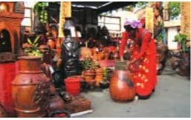
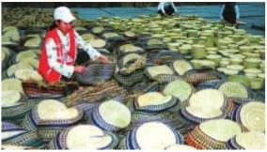
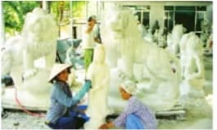
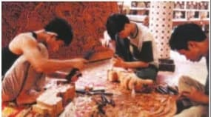
a) Gốm chăm
b) Hàng cói xuất khẩu
c) Chạm khắc đá
d) Chạm khắc gỗ

Slide 19
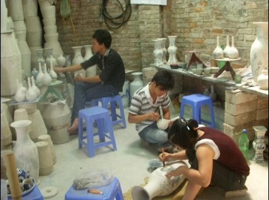
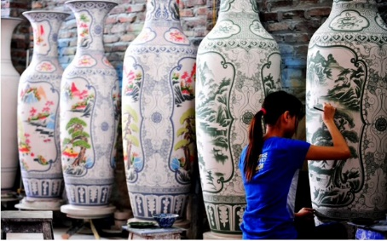
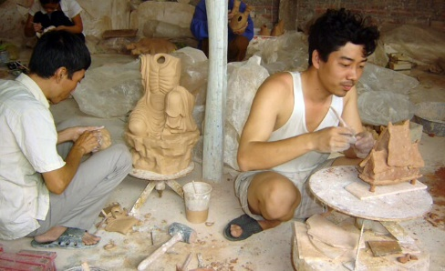
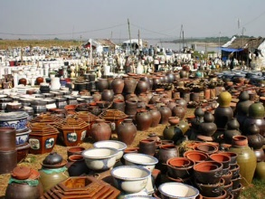
Nghề gốm sứ

Slide 20
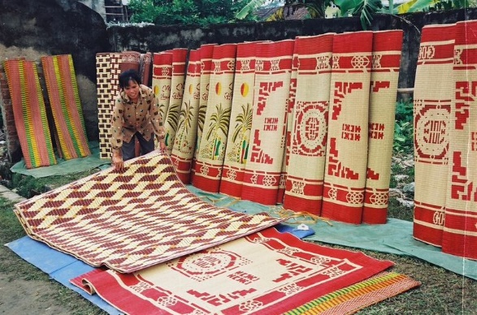
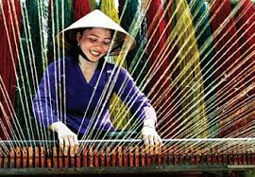
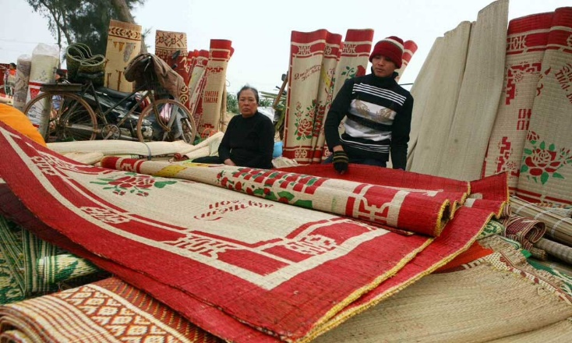
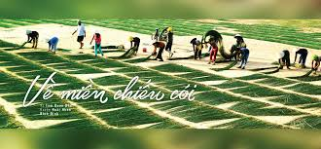
Nghề dệt chiếu cói

Slide 21
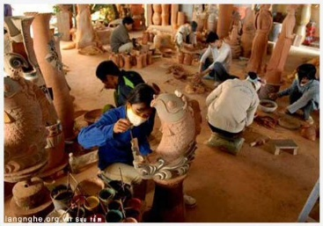
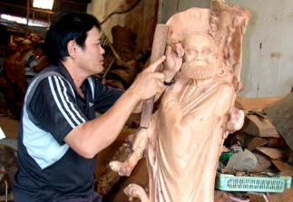
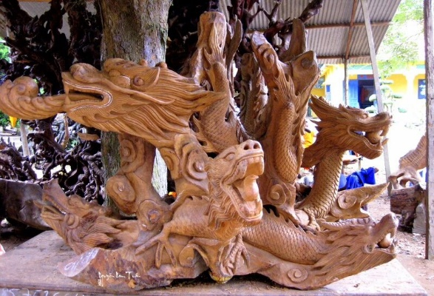
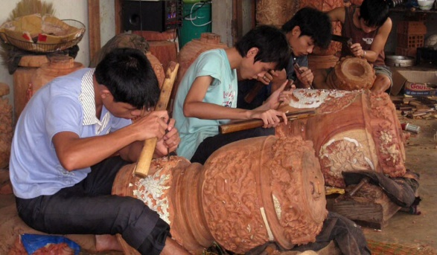
Nghề điêu khắc gỗ

Slide 22
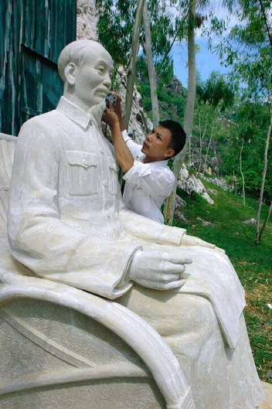
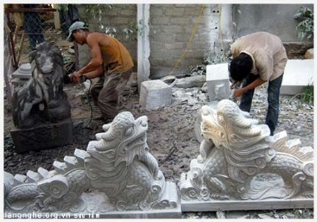
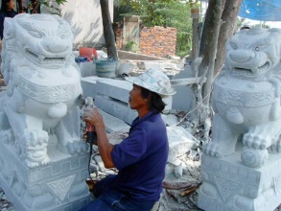
Nghề điêu khắc đá

Slide 23
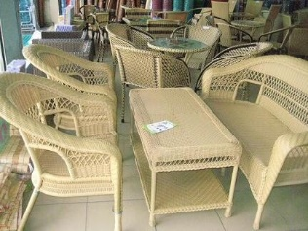
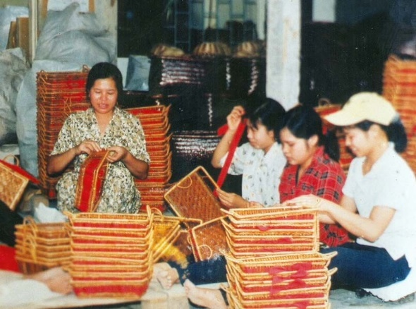
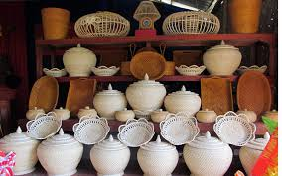
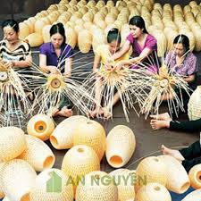
Nghề mây tre đan

Slide 24
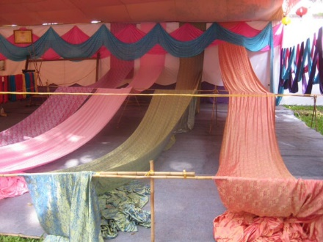
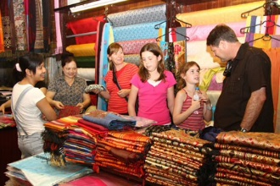
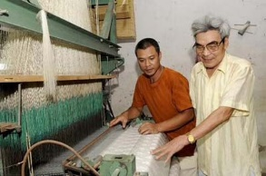
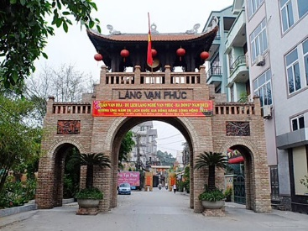
Lụa tơ tằm
Notes:
Làng lụa Vạn Phúc ( làng lụa Hà Đông) thuộc quận Hà Đông ( Hà Nội ) là một làng dệt lụa tơ tằm nổi tiếng có từ ngàn năm trước. Lụa Vạn Phúc có nhiều mẫu hoa văn và lâu đời bật nhất Việt Nam. Lụa Hà đông từng được chọn may trang phục cho triều đình.
Bài hát: Áo lụa Hà Đông của nhạc sĩ Ngô Thụy Miên , thơ : Nguyễn Sa

Slide 25
Công nghiệp
Địa lí:
1. Các ngành công nghiệp
2. Nghề thủ công:
Dựa vào thông tin trong SGK và vốn hiểu biết em hãy trả lời các câu hỏi sau:
+ Hãy nêu đặc điểm nghề thủ công ở nước ta?
+ Nghề thủ công có vai trò gì đối với đời sống nhân dân ta?
- Nước ta có rất nhiều nghề thủ công.
CÁC EM HÃY CÙNG NHAU THẢO LUẬN NHÓM 4

Slide 26
Công nghiệp
Địa lí:
1. Các ngành công nghiệp
2. Nghề thủ công:
- Nghề thủ công của nước ta có đặc điểm là:
- Hãy nêu đặc điểm nghề thủ công của nước ta?
Nghề thủ công ở nước ta có nhiều và nổi tiếng như: Gốm Biên Hòa, gốm sứ Bát Tràng, lụa Hà Đông, chiếu Nga Sơn,… đó là các nghề chủ yếu dựa vào truyền thống, sự khéo léo của người thợ và nguồn nguyên liệu có sẵn.
- Nghề thủ công có vai trò gì đối với đời sống nhân dân?
- Nghề thủ công có vai trò là:
+ Nghề thủ công tạo ra công ăn việc làm cho nhiều lao động.
+ Các sản phẩm có giá trị xuất khẩu cao.
+ Tận dụng nguồn nguyên liệu rẻ, dễ tìm.

Slide 27
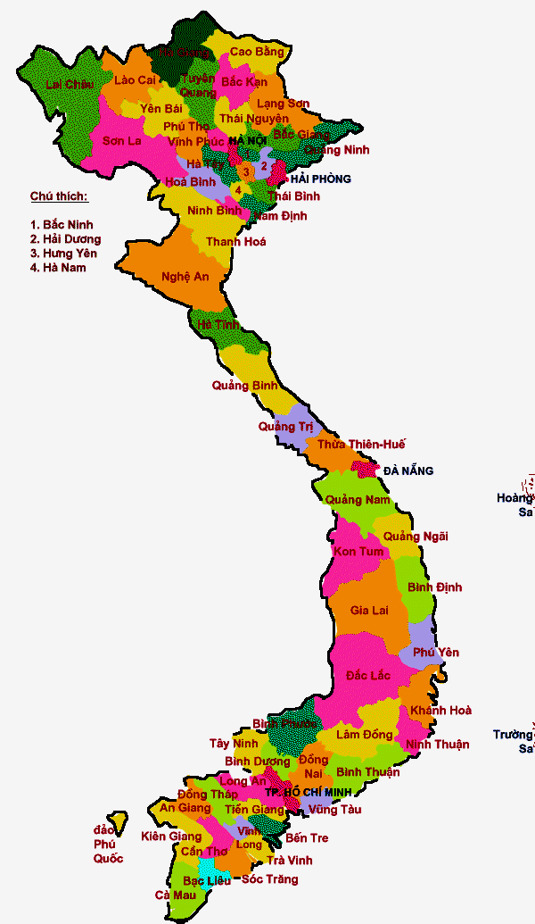

Slide 28
Những địa phương có các mặt hàng thủ công nổi tiếng.
Hàng cói, chiếu Nga Sơn (Thanh Hoá), Kim Sơn (Ninh Bình)
Tơ lụa Hà Đông
( Hà Tây)
Chạm khắc đá Ngũ Hành Sơn (Đà Nẵng)
Đồ gốm sứ BátTràng ( Hà Nội), Biên Hoà (Đồng Nai)
Chu Đậu (Nam Sách - Hải Dương)
Gốm Chăm
( Ninh Thuận)

Slide 29
Công nghiệp
Địa lí:
1. Các ngành công nghiệp
2. Nghề thủ công:
- Nước ta có nhiều nghề thủ công nổi tiếng, các sản phẩm thủ công có giá trị xuất khẩu cao, nghề thủ công lại tạo nhiều việc làm cho nhân dân, tận dụng nguồn nguyên liệu sẵn có trong nước. Chính vì thế Nhà nước đang có nhiều chính sách khuyến khích phát triển các làng nghề thủ công truyền thống.

Slide 30
Thứ tư ngày 10 tháng 11 năm 2021
Địa lí:
Công nghiệp
Ngành công nghiệp và nghề thủ công có vai trò như thế nào trong đời sống?
Bài học:
Nước ta có nhiều ngành công nghiệp và nghề thủ công, đã tạo ra nhiều sản phẩm để sử dụng trong nước và xuất khẩu.

Slide 31
Trò chơi giải ô chữ
TỪ KHÓA
Câu 1
T | H | A | N
Câu 2
C | Ơ | K | H | Í
Câu 3
T | H | Ủ | Y | Đ | I | Ệ | N
Câu 4
H | O | Á | C | H | Ấ | T
Câu 5
Ô | T | Ô
Câu 6
Đ | Ư | Ờ | N | G
Câu 7
G | A | N | G
Câu 7: Một hợp kim của sắt và cácbon, có màu xám, tính giòn và cứng.
Câu 1: Một loại chất rắn màu đen, được khai thác nhiều ở Quảng Ninh, dùng làm chất đốt.
Câu 2: Chỉ ngành công nghiệp sản xuất, lắp ráp, sửa chữa các loại máy móc.
Câu 3: Chỉ ngành công nghiệp sản xuất ra điện nhờ vào sức nước.
Câu 4: Ngành công nghiệp làm ra phân bón, thuốc trừ sâu, xà phòng.
Câu 5: Một loại phương tiện giao thông đường bộ.
Câu 6: Chất kết tinh màu trắng, hòa tan với nước uống được, có vị ngọt.

Slide 32
Thứ tư ngày 17 tháng 11 năm 2021
Địa lí:
Công nghiệp
Bài học:
Nước ta có nhiều ngành công nghiệp và nghề thủ công, đã tạo ra nhiều sản phẩm để sử dụng trong nước và xuất khẩu.

Slide 33
CHÚC CÁC THẦY CÔ GIÁO SỨC KHỎE
CHÚC CÁC EM HỌC SINH CHĂM NGOAN HỌC GIỎI

